Slide 1
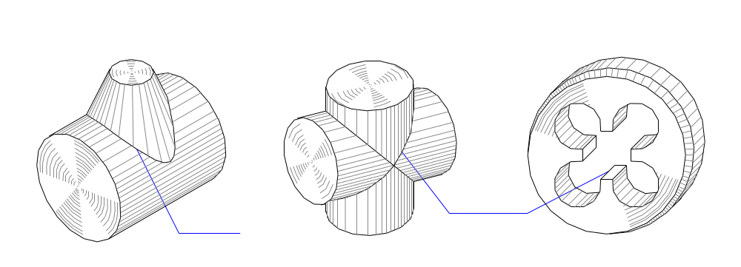


3.5 两曲面立体表面相交
相贯线
相贯线
两相交的立体称为相贯体，其表面的交线称为相贯线。
相贯线的性质：
（1）相贯线是两立体表面的共有线，相贯线上的点是两立体表面的共有点; （2）相贯线一般是封闭的空间曲线，特殊情况下是平面曲线或直线段。

Slide 2
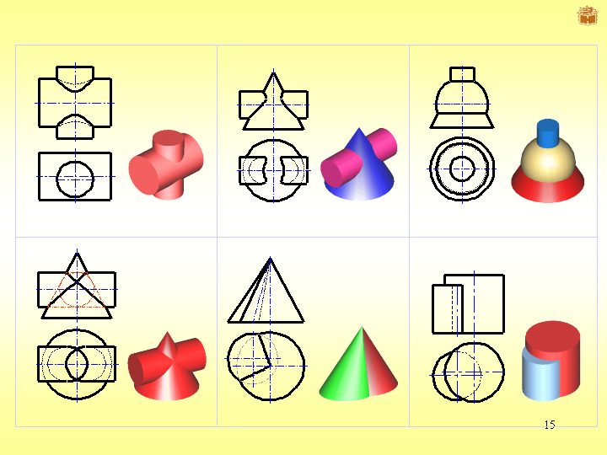

（一）曲面立体相贯线的性质图例
空间曲线
空间曲线
平面曲线
平面曲线
直线
直线+圆弧

Slide 3
（二）相贯线的特殊情况
（1）两个回转体具有公共轴线时，其表面的相贯线为圆，并且该圆垂直于公共轴线。
当公共轴线处于投影面垂直位置时，相贯线有一个投影反映圆的实形，其余投影积聚为直线。
（2）外切于同一球面的圆锥、圆柱相交时，其相贯线为两条平面曲线—椭圆。
当两立体的相交两轴线同时平行于某一投影面时，则此两椭圆曲线在该投影面上的投影，为相交两直线。

Slide 4
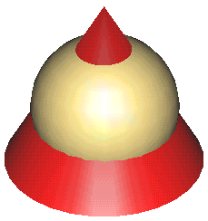
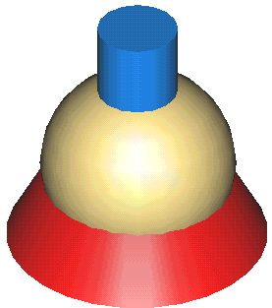
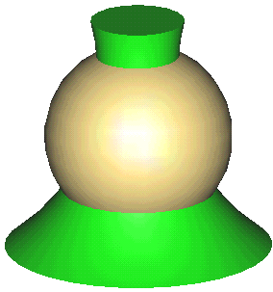

Slide 5
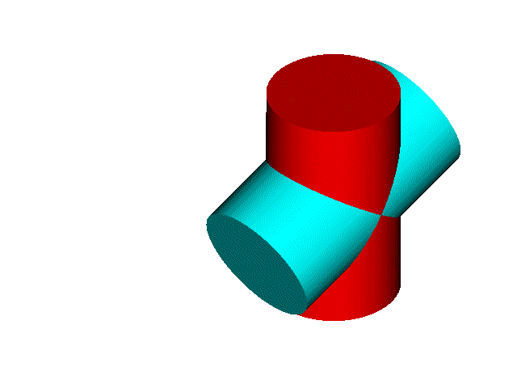
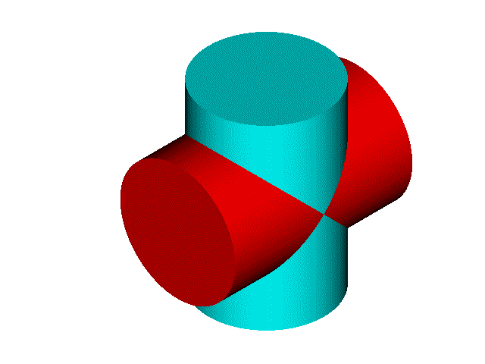
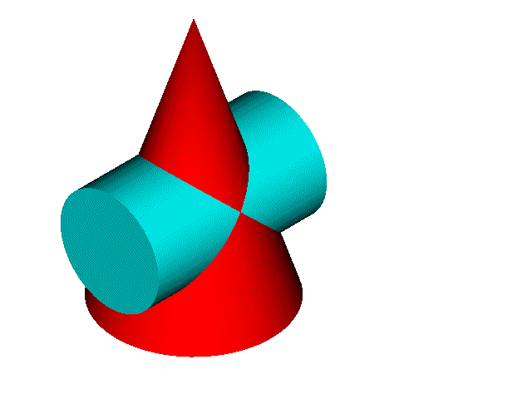
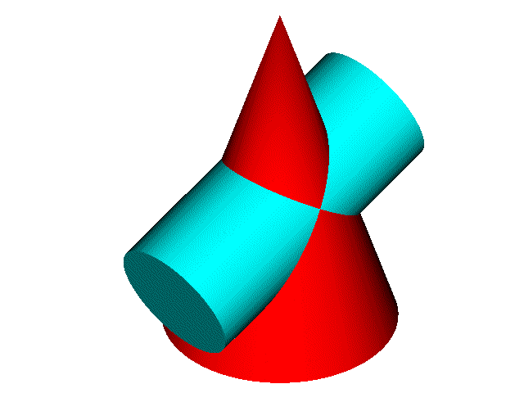
点击相应图形观看动画

Slide 6
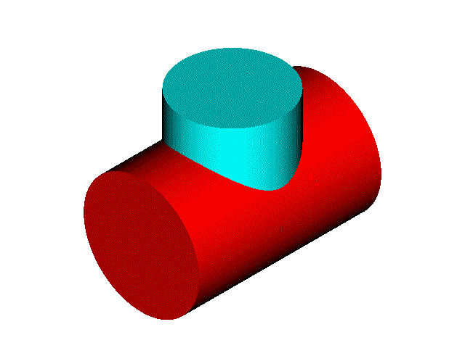
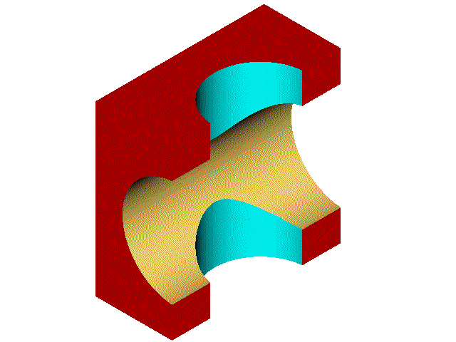
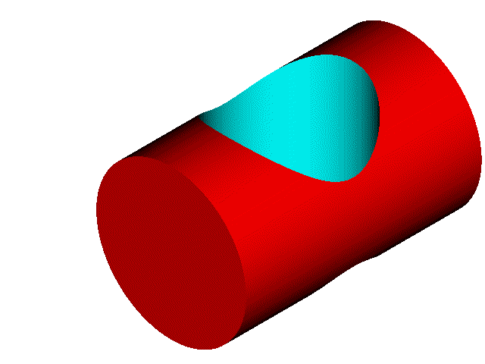
曲面立体相贯的三种基本形式
两外表面相交
外表面与内表面相交
两内表面相交

Slide 7
求相贯线的方法
● 表面取点法——利用积聚性求相贯线；
● 辅助平面法——利用三面共点原理求相贯线。
求相贯线的作图步骤
（1）分析相贯体：相对位置、是否对称、投影有无积聚性;
（2）作特殊点（相贯线上的极点）：确定相贯线的范围；
（3）作一般点：为准确绘出相贯线，在特殊点间插入若干一般点；
（4）判断可见性：所求各点只有同时位于两个立体的可见表面时，其投影为可见；
（5）光滑连接：用曲线将相邻两素线上的点一一光滑连接;
（6）整理轮廓线。

Slide 8
（一）表面取点法
两曲面立体中有一个是垂直于投影面的圆柱，则相贯线在该投影面上的投影就积聚在圆柱面有积聚性的投影上
已知曲面立体表面上的点或线的一个投影求其他投影的问题

Slide 9
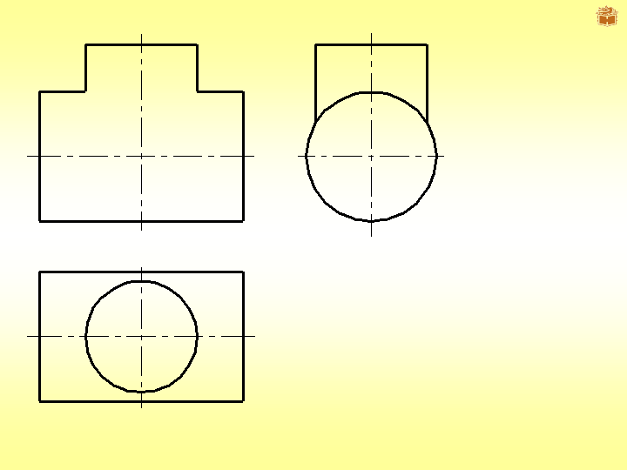
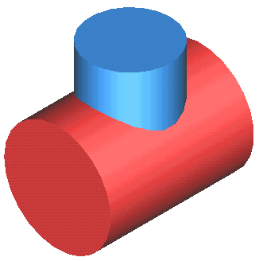
[例题1] 求两圆柱的相贯线
解题步骤
1 分析 相贯线的水平投影和侧面投影已知，可利用表面取点法求共有点；
a'
b'
a"
b"
d"
e"
d'
e'
c"
2 求出相贯线上的特殊点A、B、 C；
c'
3 求出若干个一般点D、E；
4 判别可见性，光滑且顺次地连接各点，作出相贯线；
5 整理轮廓线。
y
y
y
A
a
b
C
y
d
c
e

Slide 10

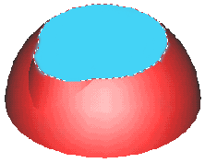
（二）辅助平面法——三面共点法
原理：
曲面甲
相交
交线
相交
交点
辅助平面
相交
（三面共有的点）
交线
曲面乙
辅助平面
曲面甲
辅助平面选择原则：
1、选择特殊位置平面；
2、辅助平面与两曲面交
线的投影为直线或圆。
交线
交线
曲面乙
交点

Slide 11
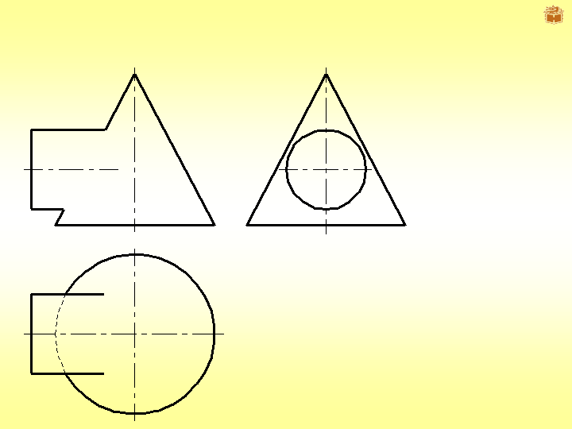
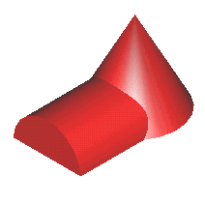

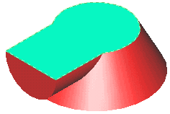
[例题2] 求圆柱与圆锥的相贯线
解题步骤
1 分析 相贯线的侧面投影已知，可利用辅助平面法求共有点；
用辅助平面求共有点示意图
1'
1"
2 求出相贯线上的特殊点Ⅰ 、Ⅱ 、Ⅲ；
4'
PV2
4"
PW2
PV1
PW1
3 求出若干个一般点Ⅳ 、Ⅴ；
3'
PV3
3"
PW3
5'
5"
2'
2"
y
y
Ⅰ
P
4 判别可见性，光滑且顺次地连接各点，作出相贯线；
y
2
1
y
5
4
Ⅲ
5 整理轮廓线。
3
Ⅱ

Slide 12
用水平面作为辅助平面求共有点

Slide 13
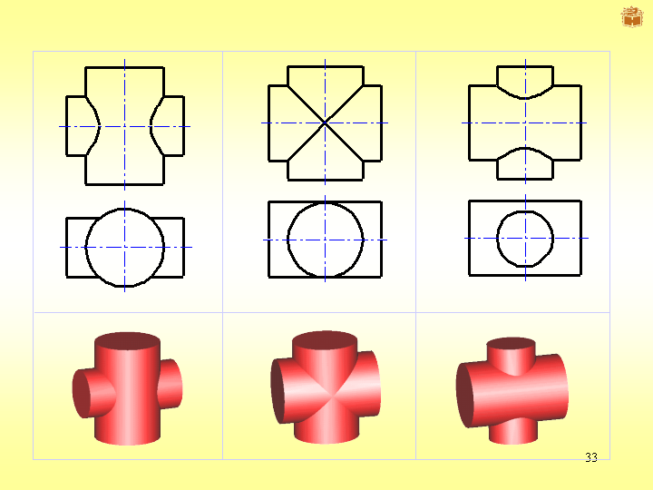
（四）圆柱相贯线的变化趋势①
点击图形观看动画

Slide 14
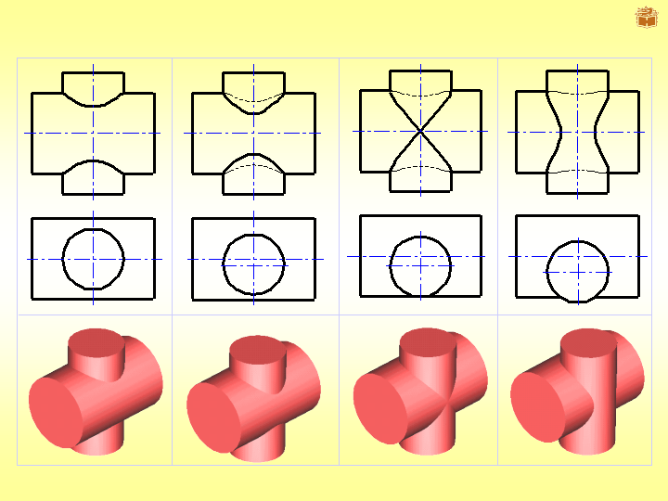
（四）圆柱相贯线的变化趋势②
点击图形观看动画

Slide 15
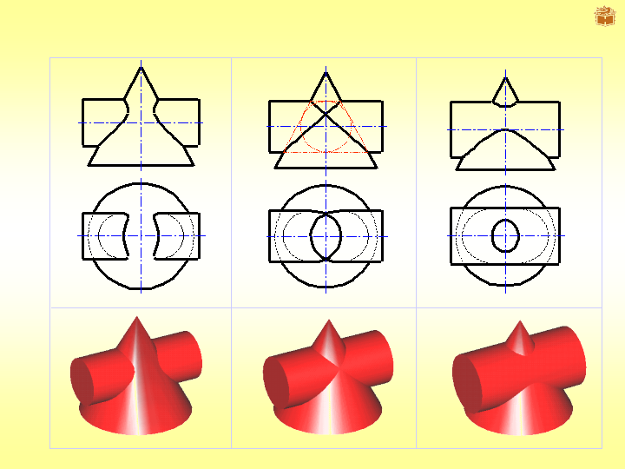
（五）圆柱与圆锥相贯线的变化趋势①
点击图形观看动画

Slide 16
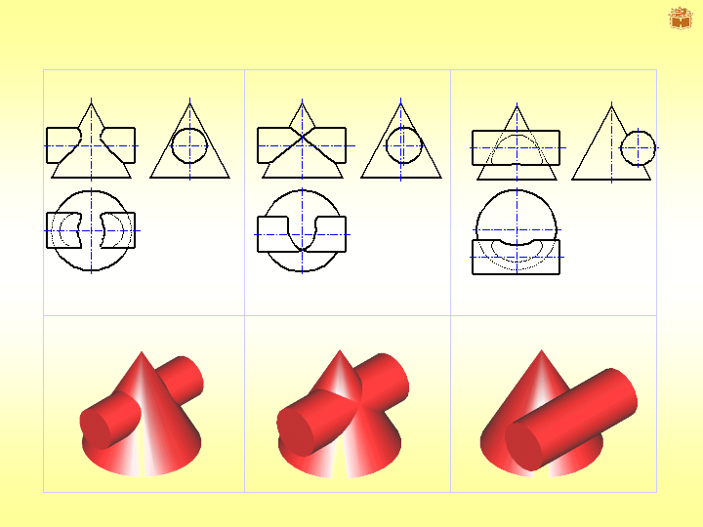
（五）圆柱与圆锥相贯线的变化趋势②
点击图形观看动画

Slide 17
本章结束

